Slide 1
طبقه بندی بیماری های مرتبط با قلب و عروق در ICD10
دکتر زارعی
استادیار گروه فناوری اطلاعات سلامت، دانشگاه علوم پزشکی جندی شاپور اهواز

Slide 2
فصل نهم
Diseases of the circulatory system
(I00-I99)
بيماريهاي سیستم گردش خون

Slide 3
فصل 9
شامل بيماري هاي مثل:
  بیماری رماتیسم قلبی
  تنگی دریچه میترال
  فشار خون
  سکته قلبی
  بیماری عروق مغزی
  واریس
نکته: Hemorrhoid (ردهI84)، در ویرایش های جدید ICD از فصل 9 حذف و در فصل بیماری های 11 ( بیماری های سیستم گوارشی) و رده K64آمده است.

Slide 4
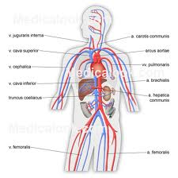
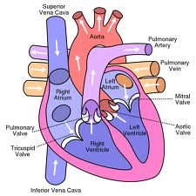
سیستم گردش خون
دریچه و دیواره های قلب ، عروق ، بافت و عضله بیرونی قلب و سیاه رگ ها, سرخرگ ها

Slide 5
موارد استثناء
مواردی که در فصل 9 قرار نمی گیرند:

Slide 6
نکته: موارد استثنا از فصل 9
یا حمله ایسکمی گذرای مغزی(TIA ) و سندرم وابسته به آن در فصل 6 و رده G45قرار می گیرد
Transient cerebral Ischemic Attacks (TIA ) and related syndromes (G45.-)
حملات‌ ايسكميك‌ گذرا ناشي‌ از انسداد نسبي‌ يك‌ شريان‌ كوچك‌ مغز يا يك‌ شريان‌ بزرگتر (معمولاً شريان‌ كاروتيد در گردن‌) هستند كه‌ خون‌ را به‌ شريان‌هاي‌ مغز مي‌رساند. انسداد غالباً حاصل‌ يك‌ لخته‌ كوچك‌ از قلب‌ يا رگ‌ خوني‌ است‌ كه‌ رها مي‌شود و به‌ مغز مي‌رسد. اين‌ امر باعث‌ كاهش‌ موقتي‌ جريان‌ خون‌ به‌ بخشي‌ از مغز و ايجاد علايم‌ شبيه‌ سكته‌ مغزي‌ مي‌گردد. در TIA برخلاف سکته مغزی، آسیب مغزی وجود ندارد.

Slide 7
نکته: موارد استثنا از فصل 9
آمبولی به دنبال حاملگی نابجا، مولار و سقط، آمبولی مامایی، فشار خون در دوره حاملگی، زایمان و نفاسی، اختلال سیاهرگ ها در دوره بارداری و نفاسی، در فصل 15 قرار می گیرند.

Slide 8
مثال
Deep-vein thrombosis following illegal abortion
Deep-vein thrombosis (DVT) in postpartum
hypertensive renal disease complicating pregnancy

Slide 9
پاسخ
O05.8 , O08.7
O87.1

Slide 10
نکته: موارد استثنا از فصل 9
برخی از اختلالات عروق شبکیه چشم در فصل 7 قرار می گیرند، مثل رده H34
H34 Retinal vascular occlusions

Slide 11
مثال
Atherosclerotic retinopathy
Central retinal vein occlusion

Slide 12
پاسخ
H36.8*, I70.8+
H34.8

Slide 13
نکته: موارد استثنا از فصل 9
مشکلات قلبی و عروقی مربوط به دوره پری ناتال در فصل 16 قرار می گیرند.
P29 Cardiovascular disorders originating in the perinatal period

Slide 14
مثال
Pulmonary hypertension of newborn

Slide 15
پاسخ
P29.3

Slide 16
نکته: موارد استثنا از فصل 9
مشکلات قلبی و عروقی مادرزادی در فصل 17 قرار می گیرند.
Congenital malformations of the circulatory system ( Q20-Q28 )

Slide 17
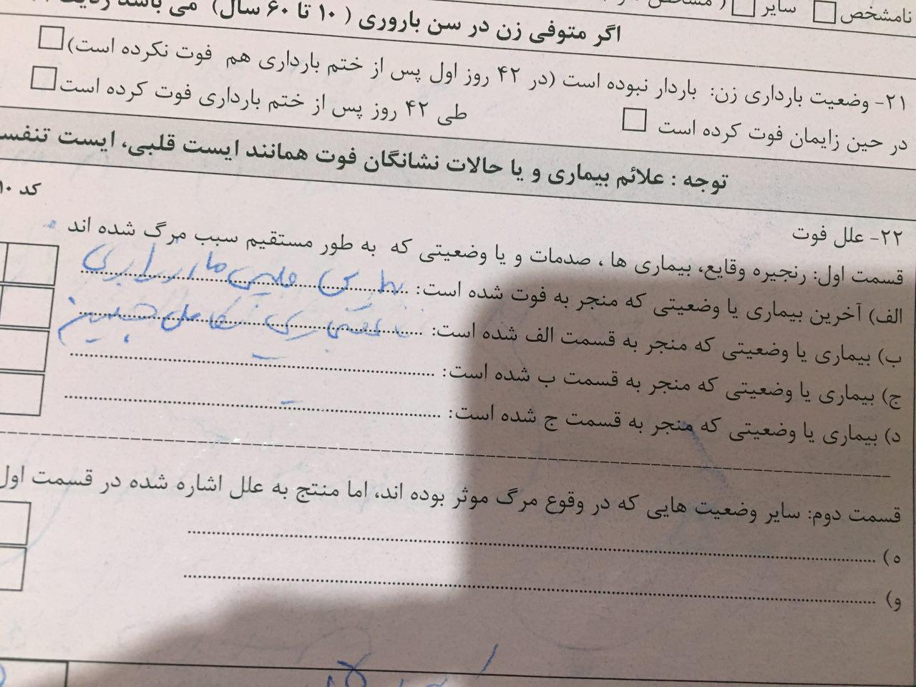
تمرین 24

Slide 18
پاسخ
قانون D/ Step M2
عبارت تشخیصی بیماری قلبی مادر زادی نسبت به ناهنجاری تکاملی جنین دقیق تر و تخصصی تر است. لذا بیماری قلبی مادرزادی به عنوان علت زمینه ای مرگ تعیین می گردد.
Q24.9

Slide 19
رده های فصل 9

Slide 20
Acute rheumatic fever
(I00-I02)
این بلوک اختصاص به تب روماتیسمی حاد دارد.
I00 Rheumatic fever without mention of heart involvement
I01 Rheumatic fever with heart involvement
I02 Rheumatic chorea
نکته: رده I00 برای تب روماتیسمی( حاد یا مزمن) بدون درگیری قلب استفاده می شود.
I01 و I02 برای تب روماتیسمی حاد با درگیری قلب استفاده می شود.
نکته: بیماری مزمن روماتیسم قلبی در بلوک (I05-I09) قرار می گیرند.

Slide 21
نکته تشخیص نویسی
در کدگذاری بیماری روماتیسم قلبی باید پزشک در شرح تشخیص موارد زیر را مشخص کند:
  ارتباط بیماری قلبی با تب روماتیسمی
  حاد (فعال) یا مزمن( غیر فعال) بودن تب روماتیسمی
  قسمت درگیر در قلب (مثل دریچه میترال)

Slide 22
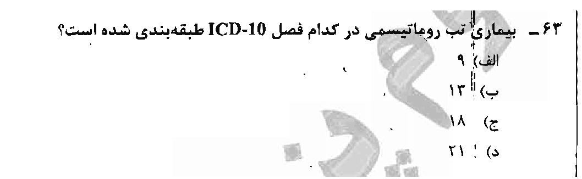
نمونه سوال ارشد

Slide 23
بیماری کره(chorea)
Chorea
  كره بيماري است كه در آن حركات غير ارادي مفاصل بزرگ _ تنه و صورت بصورت سريع و جهشي اتفاق مي افتد .
Sydenham chorea
  معمولاٌ متعاقب تب روماتیسمی یا عفونتهای استرپتوکوکی گروه Aدر کودکان ،کره وبرخی اختلالات حرکتی دیگربروز مینماید.
  کره سيدنهام شايعترين فرم كره اكتسابي است كه تنها علامت نورولوژيك موجود در بيماري تب روما تيسمي است كه علت ايجاد اين بيماري به خاطر يك پاسخ شديد اتوايميون مغز به عفونتهای استرپتوکوکی گروه Aاست و بيشتر بيماران داراي آنتي بادي آنتي نورونال ( آنتي بادي ضد عصب ) مي باشند كه اين آنتي باديها يك واكنش متقاطع با سيتو پلاسم سلول ساب تا لاميك و نورونهاي هستهء دم دار ايجاد مي كنند. و كره بيشتر به خاطرافزايش دوپامين در مغز اتفاق مي افتد.

Slide 24
نکته
I02 Rheumatic chorea
تنها کره هایی که به علت بیماری روماتیسمی باشند در این رده قرار می گیرند (مثلSydenham chorea )
سندرم یا بیماری هانتینگتون (Huntington's chorea) و کره نا مشخص در فصل 6 قرار می گیرند.

Slide 25
مثال
Acute rheumatic pancarditis
Rheumatic chorea with heart involvement

Slide 26
پاسخ
I01.8
I02.0

Slide 27
Chronic rheumatic heart diseases
(I05-I09)
این بلوک اختصاص به بیماری روماتیسم قلبی(درگیری دریچه ها) مزمن دارد.
I05 Rheumatic mitral valve diseases
I06 Rheumatic aortic valve diseases
I07 Rheumatic tricuspid valve diseases
I08 Multiple valve diseases
I09 Other rheumatic heart diseases
نکته: تنگی دریچه میترال و درگیری دریچه سه لتی روماتیسمی فرض می شود. مگر اینکه در شرح تشخیص به صراحت بیان شده باشد که این وضعیت ها غیر رماتیسمی هستند.
نکته: درگیری دریچه آئورت غیر روماتیسمی فرض می شود.

Slide 28
نکته
در مورد بیماری های دریچه های قلب بر اساس علت در ICDکدهای متفاوتی در نظر گرفته شده است. مثال:
Congenital mitral valve stenosis- Q23.2
Rheumatic mitral valve stenosis -I05.0
Acute mitral valve stenosis- I01.1
Nonrheumatic mitral valve stenosis- I34.2
از نظر اصول تشخیص نویسی پزشک باید علت یا نوع دقیق عارضه درپچه ها را بیان کند، در صورت عدم ثبت توسط پزشک، مطالعه پرونده و توجه به سن بیمار می تواند به کدگذار کمک کند.

Slide 29
نکته
در گیری توام:
  دریچه میترال و آئورت
  دریچه میترال و سه لتی
  دریچه میترال، آئورت و سه لتی
روماتیسمی فرض می شود( رده I08)
در صورتی که دریچه درگیر مشخص نباشد؛ کد I09.1 اختصاص می یابد.

Slide 30
مثال
Chronic rheumatic myopericarditis
Rheumatic mitral incompetence

Slide 31
بيماري رماتيسم قلبي به عنوان علت مرگ
بیماری روماتیسم قلبی به علت سایر بیماری ها:
در صورت گزارش بیماری روماتیسم قلبی در گواهی فوت به همراه عفونت های استرپتوکوکی، این توالی قابل است.

Slide 32
مثال در گواهی فوت
1.
(a) pulmonary infarction
(b) Thromboembolism
(c) Rheumatic mitral stenosis
(d) Streptococcal sore throat
2.

Slide 33
بيماري رماتيسم قلبي به عنوان علت مرگ
ذکر بیماری روماتیسم قلبی با کره :
در صورت گزارش بیماری روماتیسم قلبی در گواهی فوت به همراه کره نامشخص، رده I02 به عنوان علت زمینه ای مرگ انتخاب می شوند.

Slide 34
نکته رده I09
این رده اختصاص به درگیری سایر قسمت های قلب( مثل: اندوکارد، میو کارد ) به دلیل بیماری روماتیسم دارد.

Slide 35
بيماري رماتيسم قلبي به عنوان علت مرگ(ردهI09)
I09.1 بیماری های روماتیسمی اندوکارد, دریچه نامشخص و I09.9 بیماریهای روماتیسمی نامشخص قلب, اگر هر کدام با (I05-I08) گزارش شده باشند. کدهای (I05-I08) به عنوان علت زمینه ای مرگ انتخاب می شوند.

Slide 36
بيماري رماتيسم قلبي به عنوان علت مرگ
Carditis’, ‘Endocarditis’, ‘Heart Disease’, ‘Myocarditis’ Pancarditis’

Slide 37
Hypertensive diseases
(I10-I15)
این بلوک اختصاص پرفشاری خون دارد.
I10 Essential (primary) hypertension
I11 Hypertensive heart disease
I12 Hypertensive renal disease
I13 Hypertensive heart and renal disease
I15 Secondary hypertension

Slide 38
یافته های غیر طبیعی در فشارخون بدون تشخیص فشارخون
R03 Abnormal blood-pressure reading, without diagnosis

Slide 39
بیماری های پرفشاری خون استثنا شده از بلوک I10-I15
G93.2 Benign intracranial hypertension
I67.4 Hypertensive encephalopathy
( O10-O11 , O13-O16 )
I27.0 Primary pulmonary hypertension
P29.2 Neonatal hypertension

Slide 40
نکته
کد I10 برای فشار خون به تنهایی، فشارخون نامشخص و یا هریک از انواع فشارخون های زیر به کار می رود:
Primary, accelerated, benign, essential, idiopathic, malignant, systemic,
در صورت گزارش فشار خون(I10 ) در گواهی فوت به عنوان علت زمینه ای مرگ، این کد، از اولویت کمتری برای انتخاب به عنوان علت زمینه ای مرگ برخوردار است و در صورت گزارش بیماری های مرتبط با فشار خون مثل سکته قلبی و مغزی، نارسایی کلیه و ... در گواهی فوت I10 انتخاب نمی شود.
Notes:
بر

Slide 41
فشار خون به عنوان علت مرگ
ارتباط I10 با سایر کدها

Slide 42
رده I11
مربوط به بیماری قلبی همراه فشار خون است.
بیماری های قلبی در رده I50 مثل (نارسایی قلبی) و زیر رده های I51.4 تا I51.9 مثل (میوکاردیت، هاپیرتروفی قلب، کاردیومگالی ) می توانند به علت فشار خون باشند. در صورت ثبت این وضعیت ها به علت فشار خون در پرونده بیمار رده I11 اختصاص می یابد.
اختصاص این کد در پرونده بیمار نیاز به ثبت رابطه علت معلولی بین بیماری قلبی و فشار خون دارد.
در گواهی فوت این رابطه علت معلولی را می توان بر اساس دستورالعمل زیر استنباط کرد.
4.2.5 Special instructions on linkages and other provisions (Step M1)
نکته در ا انتخاب زیررده I11باید مشخص کرد که نارسایی قلبی وجود دارد یا خیر

Slide 43
مثال
Cardiac dilatation due to hypertension

Slide 44
پاسخ
I11.0

Slide 45
فشارخون به عنوان علت مرگ: کد I11به همراه سایر کدها
ارتباط I11با سایر کدها

Slide 46
مثال در گواهی فوت
الف) ادم ریوی
ب) نارسایی قلبی
ج) فشار خون
د)...............

Slide 47
پاسخ
I11.0

Slide 48
رده I12
مربوط به بیماری کلیوی همراه فشار خون است.
بیماری های کلیوی در رده های N18، N19 و N26 مثل (نارسایی کلیه و آتروفی کلیه) می توانند به علت فشار خون باشند. در صورت ثبت این وضعیت ها به علت فشار خون در پرونده بیمار رده I12اختصاص می یابد.
نکته: در ا انتخاب زیررده I12باید مشخص کرد که نارسایی کلیوی وجود دارد یا خیر
در گواهی فوت این رابطه علت معلولی را می توان بر اساس دستورالعمل زیر استنباط کرد.
4.2.5 Special instructions on linkages and other provisions (Step M1)

Slide 49
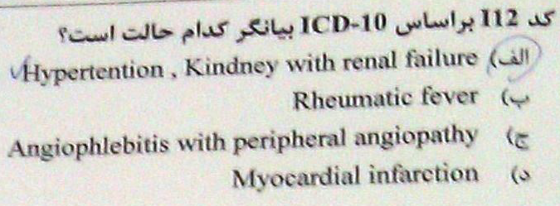
نمونه سوال دکترا

Slide 50
مثال
Renal Sclerosis due to hypertension

Slide 51
پاسخ
I12.9

Slide 52
فشارخون به عنوان علت مرگ: کد I12به همراه سایر کدها
ارتباط I12با سایر کدها

Slide 53
مثال در گواهی فوت
I (a) Uremia
(b) Renal failure
(c) Hypertension

Slide 54
پاسخ
کد I12.0

Slide 55
رده I13
مربوط به بیماری قلبی و کلیوی همراه فشار خون است.
اگر وضعیت های ثبت شده برای بیمار توام شامل رده های I11 و I12 باشد. کدگذار باید رده I13 را انتخاب کند. در مورد بیماری قلبی ناشی از فشار خون ثبت رابطه علت و معلولی ضروری است.

Slide 56
مثال
Hypertensive heart with renal failure

Slide 57
پاسخ
I13.1

Slide 58
مثال در ثبت گواهی فوت
Example 51:
(a) Cardiac dilatation
(b) Hypertension
Atrophy of the kidneys

Slide 59
رده I15
مربوط به فشار خون ثانویه است. فشار خون ثانویه به دلیل بیماری های دیگر (مثل بیماری های کلیوی) ایجاد می شود.
در کدگذاری فشار خون ثانویه باید به تشخیص دو کد داد، کد اصلی برای بیماری زمینه ای ایجاد کننده فشار خون و کد دوم برای فشار خون ثانویه
اگر علت فشار خون ثانویه مشخص باشد، ترجیحاً فشار خون ثانویه نباید به عنوان تشخیص اصلی ثبت شود.
اگر علت فشارخون ثانویه در گواهی فوت مشخص باشد، این رده نباید به عنوان علت زمینه ای مرگ استفاده شود.

Slide 60
مثال
Renovascular hypertension

Slide 61
پاسخ
I15.0

Slide 62
فشارخون به عنوان علت مرگ: رده I15 فشارخون ثانویه

Slide 63
فشارخون به عنوان علت مرگ
در گواهی فوت برای انتخاب علت زمینه ای مرگ اگر بلوک (I10-I15) به عنوان علت زمینه ای مرگ ذکر شده باشند. و همزمان رده های(I20-I25) نیز در گواهی فوت گزارش شده باشد. رده های (I20-I25) به عنوان علت زمینه ای انتخاب می شوند.

Slide 64
Ischaemic heart diseases
(I20-I25)
این بلوک اختصاص به بیماری های ایسکمیک قلبی دارد.
I20 Angina pectoris
I21 Acute myocardial infarction
I22 Subsequent myocardial infarction
I23 Certain current complications following acute myocardial infarction
I24 Other acute ischaemic heart diseases
I25 Chronic ischaemic heart disease

Slide 65
I20 Angina pectoris
این رده برای آنژین استفاده می شود. آنژین درد قفسه سینه با منشا قلبی( بیماری های ایسکمیک قلبی) است.
I20.0 Unstable angina (UA)
I20.1 Angina pectoris with documented spasm
I20.8 Other forms of angina pectoris
I20.9 Angina pectoris, unspecified
نکته: در صورت گزارش آنژین به همراه سایر بیماری های قلبی رده های I21-125، این رده ها به عنوان تشخیص اصلی انتخاب می شوند.

Slide 66
نکته
هر دردی در قفسه سینه آنژین نیست.
درد قفسه سینه (chest pain ) نامشخص یا درد در دیواره قدامی سینه در رده R07 قرار می گیرند.
مثال:
Anterior chest wall pain

Slide 67
I21 Acute myocardial infarction
I21.0 Acute transmural myocardial infarction of anterior wal
I21.1 Acute transmural myocardial infarction of inferior wal
I21.2Acute transmural myocardial infarction of other sites
I21.3 Acute transmural myocardial infarction of unspecified sit
I21.4 Acute subendocardial myocardial infarction
I21.9 Acute myocardial infarction, unspecified
رده I21 برای انفارکتوس حاد میوکارد است. این کد زمانی اختصاص می یابد . که سکته قلبی در فاصله زمانی 4 هفته قبل رخ داده باشد.

Slide 68
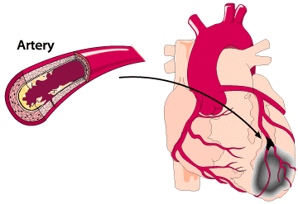
Myocardial infarction

Slide 69
نکته
اگر بیمار در فاصله زمانی 4 هفته(تا 28 روز) از سکته اول، مجدد سکته کند، کد I22 اختصاص می یابد.
اگر بیمار بعد از 4 هفته از سکته اول، مجدد سکته کند کد I21 اختصاص می یابد.
اگر برای بیمار بعد از 4 هفته از سکته، تشخیص سکته داده شود، و بیمار به دلیل سکته دچار مشکلات ایسکمیک باشد کد I25.8 اختصاص می یابد، اگر هم بیمار مشکل یا علامت مشخصی نداشته باشد، کد I25.2 اختصاص می یابد.
کد سندرم بعد از سکته قلبی یا Dressler's syndrome (I24.1) است.

Slide 70
سوال ارشد

Slide 71
سوال ارشد

Slide 72
کد I25.-به همراه سایر کدها -دستورالعمل linkage

Slide 73
I22 Subsequent myocardial infarction
I22.0 Subsequent myocardial infarction of anterior wall
I22.1 Subsequent myocardial infarction of inferior wall
I22.8 Subsequent myocardial infarction of other sites
I22.9 Subsequent myocardial infarction of unspecified site
رده I22 زمانی استفاده می شود که در فاصله 4 هفته از سکته اول, فرد مجدد دچار سکته شود.

Slide 74
سکته قلبی به عنوان علت مرگ: ارتباط I22 وI21
در دستورالعمل های قبلی(قبل از 2016) کد I22 نسبت به I21 برای انتخاب به عنوان علت زمینه ای مرگ ارجحیت داشت. اما در دستورالعمل های کدگذاری علل مرگ 2016، این رده نباید به عنوان علت زمینه ای مرگ بکار رود و به جای ان باید از رده I21 استفاده کرد.
I22.- Subsequent myocardial infarction
Not to be used for underlying-cause mortality coding. Code to I21.-.

Slide 75
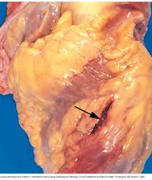
رده I23
این رده برای نشان دادن عوارض متعاقب سکته قلبی (2 تا 7 روز بعد از سکته) استفاده می شوند. در صورتی این کد اختصاص می یابد که این عوارض در فاصله زمانی 2تا 7 بعد از سکته اتفاق افتاده باشند.
این کد به همراه کدهای I21و I22 به کار می رود.

Slide 76
I23 Certain current complications following acute myocardial infarction
I23.0 Haemopericardium as current complication following acute myocardial infarction
I23.1 Atrial septal defect as current complication following acute myocardial infarction
I23.2 Ventricular septal defect as current complication following acute myocardial infarction
I23.3 Rupture of cardiac wall without haemopericardium as current complication following acute myocardial infarction
I23.4 Rupture of chordae tendineae as current complication following acute myocardial infarction
I23.5 Rupture of papillary muscle as current complication following acute myocardial infarction
I23.6 Thrombosis of atrium, auricular appendage, and ventricle as current complications following acute myocardial infarction
I23.8 Other current complications following acute myocardial infarction
رده

Slide 77
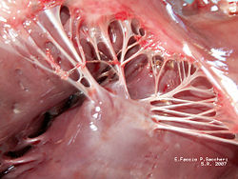
مثال
Ventricular septal defect following Subsequent myocardial infarction of septal
Rupture of chordae tendineae after myocardial infarction

Slide 78
پاسخ
I22.8
I23.2

Slide 79
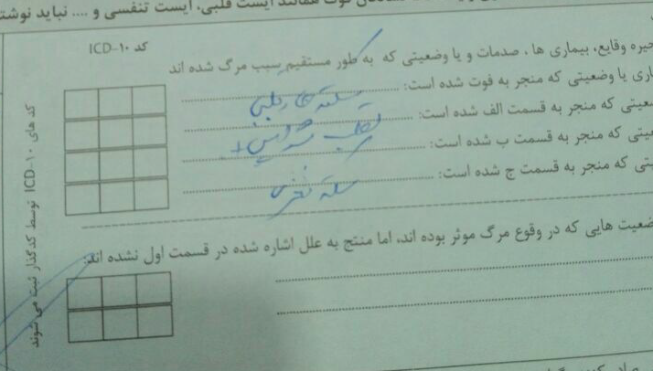
مثال واقعی

Slide 80
پاسخ
قانون C/ Step M1
كد I21.9
با استفاده از دستورالعمل ارتباط می توان سکته قلبی و تصلیب شرایین را طبق دستورالعمل linkageباهم مرتبط دانست . طبق این دستورالعمل کد I21 انتخاب می شود.

